Slide 1

MÍDIAS
SOCIAIS
Bruno Diniz

Slide 2
MÍDIAS
SOCIAIS
Introdução a mensuração e controle

Slide 3
MÍDIAS
SOCIAIS
O que é controle

Slide 4

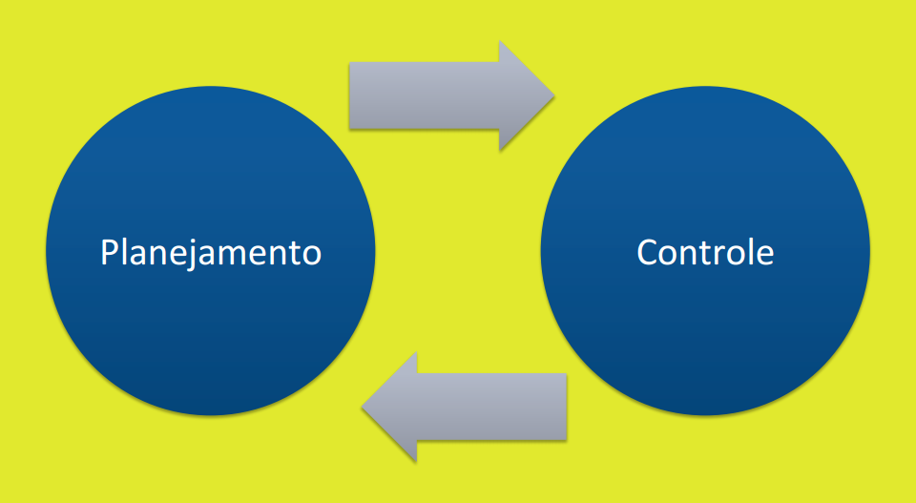
O que é controle

Slide 5
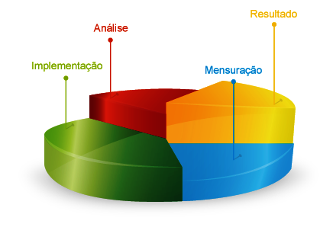
O que é controle
Por que mensurar ações em mídias digitais?

Slide 6
O que é controle
Se é digital é mensurável. Se é mensurável é otimizável

Slide 7
O que é controle
Como estou diante dos meus concorrentes?
Onde investir meu orçamento?

Slide 8
O que é controle
“Eu não sabia que tinha que mensurar”
“Mensurar é difícil”
“A mensuração é realizada com o objetivo de punir”
“Medir vai me dar mais trabalho”
“Medir é caro”
“Números não representam o que quero medir”
“Ao final do projeto, eu mensuro”
“Eu sei o que está acontecendo, não é preciso mensurar”

Slide 9
O que é controle
Estabelecendo um processo de controle e mensuração

Slide 10
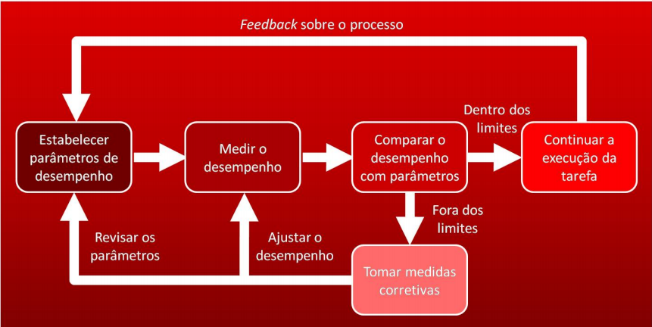
O que é controle

Slide 11
O que é controle
Compreendendo Cenário
– Quem é o público-alvo da campanha? – O que os motiva a comprar os produtos?
– Como você distribui seu produto ou serviço?
– O que você vai fazer com a informação obtida a partir da pesquisa?

Slide 12
O que é controle
Defina os KPIs
Key Performance Indicators, ou indicador chave de desempenho
Bounce rate, tempo de navegação x profundidade da visita, usuários cadastrados, comentários em posts (muito comum em blogues), CTR, visualização de vídeos, downloads de conteúdos e aplicações, compartilhamento de conteúdo nas redes sociais.

Slide 13
MÍDIAS
SOCIAIS
Decidindo o que mensurar

Slide 14
Decidindo o que mensurar
Entenda o background do negócio Compreenda o que a equipe entende por bons e maus resultados
Descubra os objetivos na visão de cada membro da equipe
Priorize os objetivos (por votação). O mais prioritário será mensurado primeiro.

Slide 15
MÍDIAS
SOCIAIS
Etapas do processo de Mensuração

Slide 16
Etapas no processo de mensuração
Defina metas e objetivos das ações
Defina o ambiente, público e seu papel em influenciá-los
Defina o investimento
Determine sua referência para comparação (ex: concorrente, histórico)
Defina os KPIs

Slide 17
Etapas no processo de mensuração
Selecione a ferramenta adequada e colete os dados
Transforme os dados em ação (analise, recomende e aja)

Slide 18
MÍDIAS
SOCIAIS
O que e como mensurar

Slide 19
O que e como mensurar
Mídia Própria
Website Institucional
Blog
Páginas/perfis em mídias sociais

Slide 20
O que e como mensurar
Mídia Espontânea
Blogs
Portais
Mídias Sociais

Slide 21
O que e como mensurar
Mídia Paga
Links patrocinados
Anúncios em mídias sociais
Posts patrocinados
Banners

Slide 22
O que e como mensurar
Balanced ScoreCard - BSC
Objetivo|Métrica|Metas|Iniciativas
Financeiro
Clientes
Processos
Internos

Slide 23
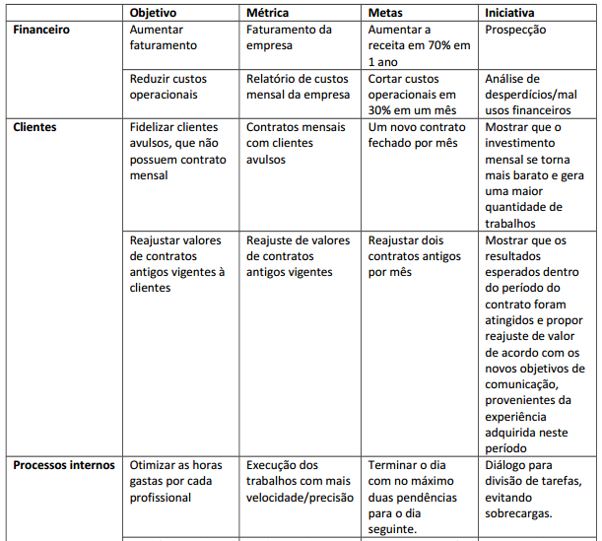
O que e como mensurar

Slide 24
MÍDIAS
SOCIAIS
Exercício:
Escolha uma empresa e sugira dois objetivos, métricas, metas e iniciativas para cada uma das dimensões de um BSC.

Slide 25
MÍDIAS
SOCIAIS
ROI – Retorn on Investiment

Slide 26
Retorno sobre o investimento
ROI = (Receita – custo ) / custo
Notes:
comemorações de ano novo, dia das mães, volta às aulas.
Eventos como esses criam naturalmente picos nas conversas sobre experiências compartilhadas, o que os torna relevantes para a estratégia de conteúdo do Twitter de quase todas as empresas

Slide 27
Retorno sobre o investimento
Exemplo:
• Campanha de Adwords
– Orçamento = R$ 1000,00
– Vendas = R$ 3000,00
ROI = 3000−1000/1000 = 2000/1000 =2
Notes:
comemorações de ano novo, dia das mães, volta às aulas.
Eventos como esses criam naturalmente picos nas conversas sobre experiências compartilhadas, o que os torna relevantes para a estratégia de conteúdo do Twitter de quase todas as empresas

Slide 28
Retorno sobre o investimento
Um ROI de 2 indica que para cada R$ 1,00 investido,
obtêm-se R$ 2,00 de receita.
Notes:
comemorações de ano novo, dia das mães, volta às aulas.
Eventos como esses criam naturalmente picos nas conversas sobre experiências compartilhadas, o que os torna relevantes para a estratégia de conteúdo do Twitter de quase todas as empresas

Slide 29
MÍDIAS
SOCIAIS
Calcule o ROI das seguintes ações:
Ação A: 5000-500/500
Ação B: 3000-1500/1500
Ação C: 1500-3000/3000
Ação D: 2750-2750/2750

Slide 30
MÍDIAS
SOCIAIS
Funil de Conversão

Slide 31
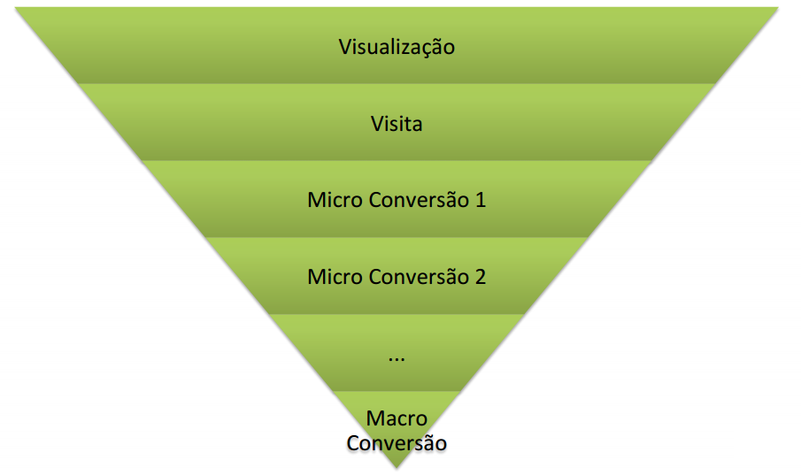
Funil de Conversão

Slide 32
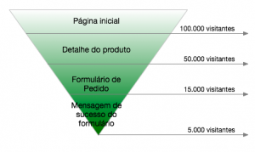
Funil de Conversão

Slide 33
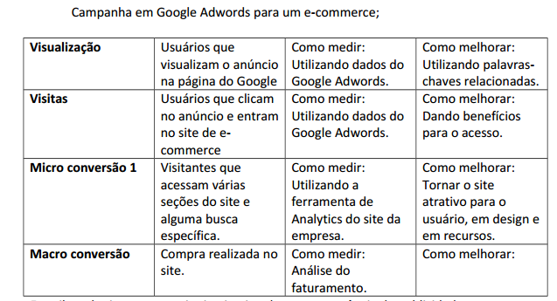
Funil de Conversão
Exemplo:

Slide 34
MÍDIAS
SOCIAIS
Exercício: Monte um funil de conversão para um email marketing. Indique como medir cada estágio do funil. Dê sugestões de como aperfeiçoar cada uma das taxas do funil.

Slide 35
Informações Prévias
Ticket-médio
• Lucro/venda
• Orçamento da campanha
• CPC (custo por clique) máximo ou CPM (custo por mil impressões)

Slide 36
Métricas de visitação
CPC (custo por clique)
• CPM (custo por mil impressões)
• Exibições (visualizações do anúncio)
• Cliques (visitas)
• CTR (taxa de cliques = cliques/visualizações)

Slide 37
Métricas de visitação
Conversões (aquisição, ex. vendas)
• Taxa de conversão (vendas/visitas)
• CPA (custo por aquisição = custo/conversões)
• Receita (vendas x Vcket-médio)
• ROI (retorno sobre invesVmento)

Slide 38
EX. E-commerce de mat. Esportivo
• Ticket-médio: R$ 200,00
• Lucro/venda: R$ 40,00
• Orçamento da campanha: R$ 500,00
• CPC: 0,50
• CPM: R$ 5,56
• Exibições: 90000
• Cliques: 1000
• CTR: 1000/90000 = 1,11%
• Macro Conversões: 120 vendas
• Taxa de conversão: 120/1000 = 12%
• CPA: 500/120 = R$ 4,17
• Receita: 120xR$200 = R$ 24000,00
• ROI: (24000-500)/500 = 47

Slide 39
EX. E-commerce de mat. Esportivo
• Ticket-médio: R$ 50,00
• Lucro/venda: R$ 5,00
• Orçamento da campanha: R$500,00
• CPC: 0,15
• CTR: 1%
• Cliques: 1000
Vendas: 100
• Taxa de conversão = ?
• CPA = ?
• Receita = ?
• ROI = ?

Slide 40
EX. E-commerce de mat. Esportivo
• Ticket-médio: R$ 250,00
• Lucro/venda: R$ 200,00
• Orçamento da campanha: R$ 5000,00
• CPC: 0,50
• CTR: 2%
• Vendas: 100
Cliques: 2000
• Taxa de conversão = ?
• CPA =?
• Receita = ?
• ROI = ?

Slide 41
MÍDIAS
SOCIAIS
Definindo Métricas Sociais

Slide 42
Métricas Sociais
41% das empresas não sabem o retorno dos investimentos realizados em Social Media
Investimento em Mídias Sociais tem que dar retorno

Slide 43
Métricas Sociais
Defina os seus objetivos em mídias sociais alinhados aos objetivos do negócio
Quais os fatores que irão viabilizar suas ações: mídia paga, conteúdo?

Slide 44
Métricas Sociais
Quais os seus KPI's?
Ex:
Taxa de Conversão de Vendas
Tempo de Permanência no Site
Número de Assinaturas de Boletins Informativos

Slide 45
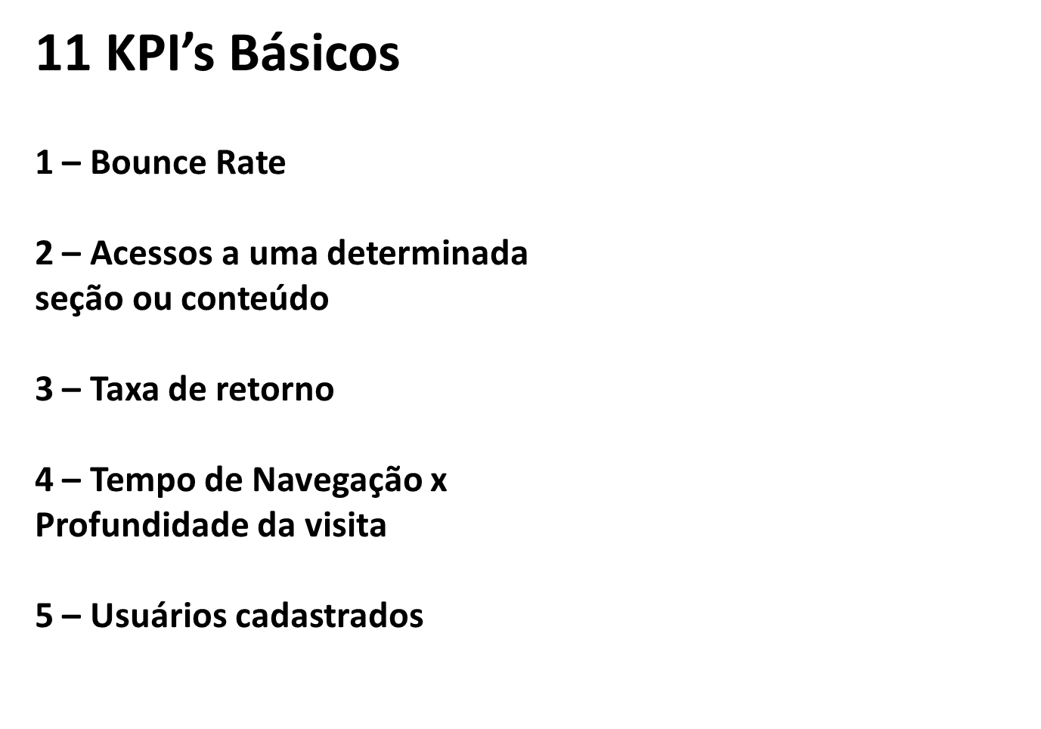
Métricas Sociais

Slide 46
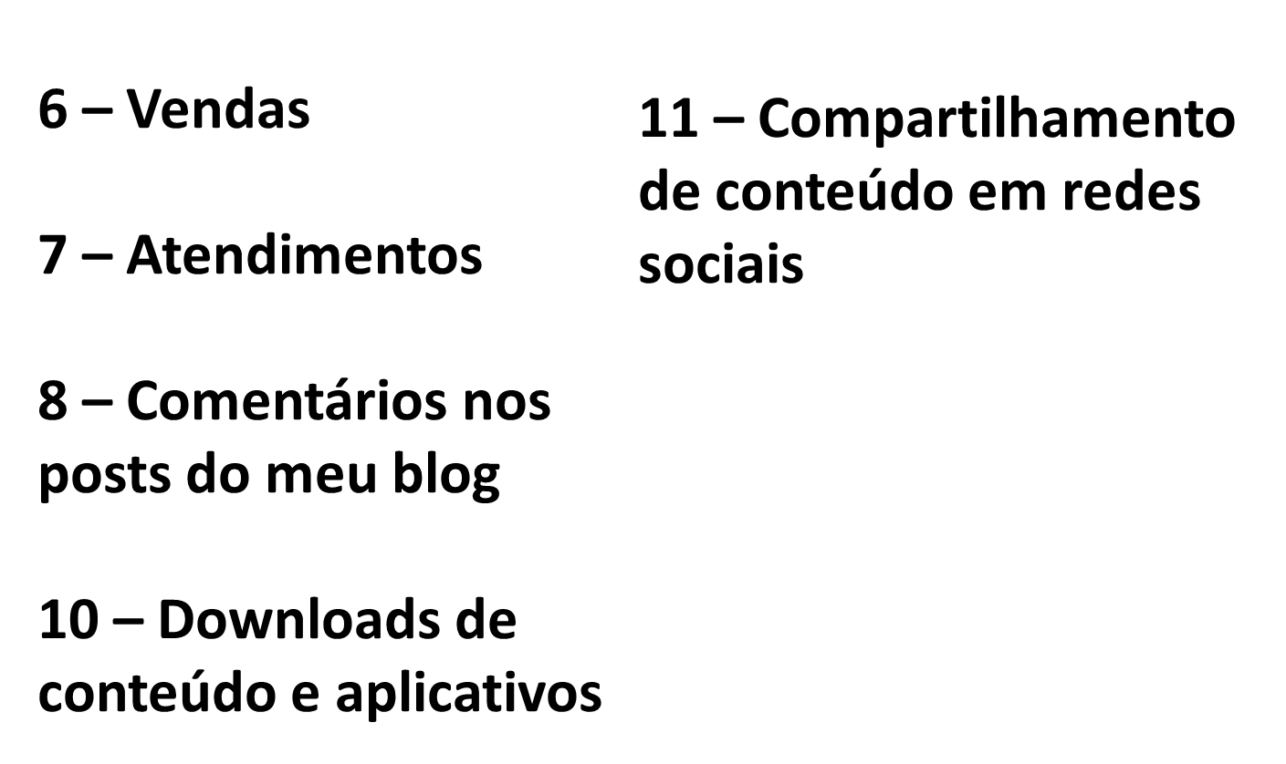
Métricas Sociais

Slide 47
Métricas Sociais
Como medir análise de sentimento?
MP + (MN/2) – MR / MT
MP=Menções Positivas
MN=Menções Neutras
MR=Menções Negativas
MT=Total de Menções

Slide 48
Métricas Sociais
Indicadores de Engajamento
Curtida + Comentários + Compartilhamento X 100
Fans

Slide 49
Métricas Sociais
Receita em Mídias sociais
Visitantes em uma página de site com origem das mídias sociais dividido pelo total de produtos vendidos na página = leads Sociais

Slide 50
Métricas Sociais
Receita em Mídias sociais
Vendas com origem das Mídias Sociais dividido pelo lucro de vendas com origem das mídias sociais = leads Sociais

Slide 51
Métricas Sociais
Receita em Mídias sociais
Lucro de vendas com origem das Mídias Sociais dividido pelo custo do trabalho com mídias Sociais = Receitas Sociais

Slide 52
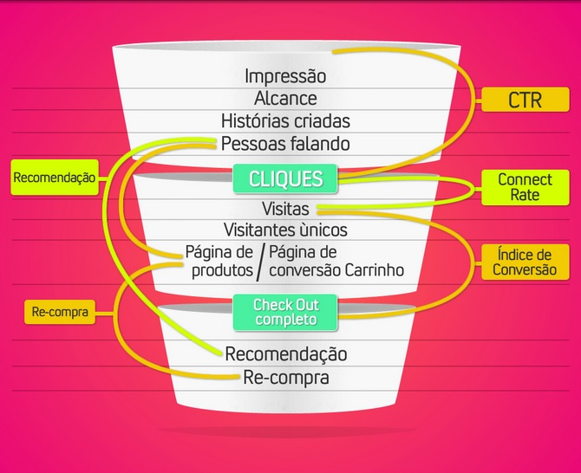
Métricas Sociais

Slide 53
MÍDIAS
SOCIAIS
Uso de ferramentas monitoramento

Slide 54
Monitoramento
Monitoramento estratégico
Acompanhe o que falam da sua marca e de outros temas em várias redes sociais, identifique oportunidades e gere novos negócios.

Slide 55
Monitoramento
SAC 2.0 eficiente
Responda dúvidas e reclamações de forma controlada, organize sua operação de atendimento e evite crises.

Slide 56
Monitoramento
CRM Social integrado
Armazene o histórico de interações com seu público, unifique os perfis de clientes e identifique influenciadores.

Slide 57
Monitoramento
Gestão de perfis inteligente
Gerencie páginas e perfis sociais, faça postagens e acompanhe quais publicações geram mais conversões.

Slide 58
Monitoramento
IDENTIFIQUE CONVERSAS RELEVANTES
Faça buscas altamente precisas para capturar e isolar menções. Os sistema de construção de buscas dão um retrato nítido do seu monitoramento.

Slide 59
Monitoramento
OBTENHA INSIGHTS EM TEMPO REAL
Filtre e cruze dados a qualquer momento sem precisar fazer um planejamento prévio nem esperar para obter o resultado de suas análise

Slide 60
Monitoramento
REDUZA O TEMPO DE RESPOSTA
Classifique e distribua suas menções, aumentando a agilidade, eficiência e organização de sua operação de atendimento nas redes sociais.

Slide 61
Monitoramento
RELATÓRIOS PERSONALIZADOS
Exporte dados e produza análises customizadas, além dos relatórios completos oferecidos pela ferramenta.

Slide 62
Monitoramento
Definição de palavras chaves (que serão buscadas pelos softwares):
Nome da empresa, marca ou produto
Palavras relacionadas ao setor
Hashtags
Termos irônicos
Definir palavra-chave negativa para afinar os resultados
Línguas buscadas

Slide 63
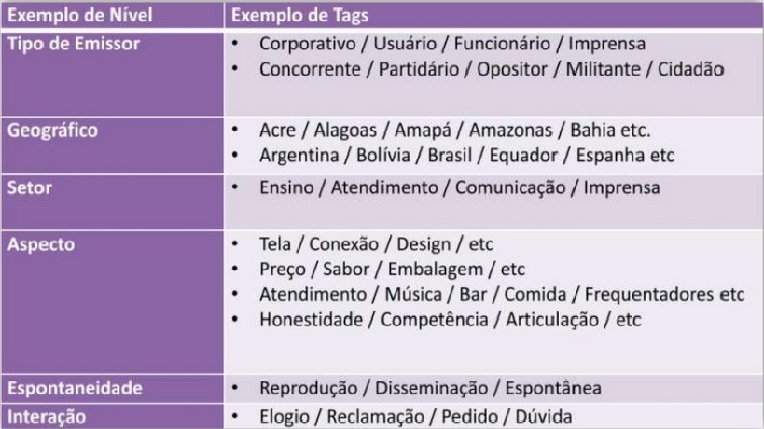
Monitoramento
Definição das Tags

Slide 64
Monitoramento
VAMOS OLHAR COMO FUNCIONA O SCUP

Slide 65
MÍDIAS
SOCIAIS
Crie o planejamento de uma campanha partindo do persona e análise swot. Defina o que e como mensurar – BSC faça uma simulação do funil de conversão

Slide 66
MÍDIAS
SOCIAIS
Valeu pessoal foi um prazer dividir com vocês essas 10 aulas!
Bruno@maturicomunicacao.com

